Slide 1
Слайд 1 с информацией о кадрах
On Shopuz

Slide 2
Слайд 2 с информацией о кадрах
Reja:
Qulayliklari:
Bazani tuzlishi sxemasi
Saytni umumiy ishlash strukturasi

Slide 3

Слайд 3 с информацией о кадрах
Qulay liklari
Rollar
1).User
2).Supplier
3).Admin
Qulayliklarni Rollar orqaliy tasniflashimiz mumkin

Slide 4
Слайд 4 с информацией о кадрах
Buyurtmani amalga oshirish imkoniyati
Yoqtirgan mahsulotni belgilash
Buyurtmalar tarixini ko’rish imkoniyati
Yetkazib berish xizmatidan bevostita foydalanish
Buyurtma qilingan mahsulotga izoh qoldirish imkoniyati
User

Slide 5
Слайд 4 с информацией о кадрах
Buyurtmani amalga oshirish imkoniyati soddaligi
Mijozlar ma’lumotidan habardor bo’la olish
Mijozlar bilan qulay ishlash imkoniyati
Supplier

Slide 6
Слайд 4 с информацией о кадрах
Hamma shaxslarn ustidan nazoratni shakilantira olish
Ish jarayoni kuzatib bora olish imkoni
Saytdagi malumotlar ustida amalarni qo’lay olish(CRUD)
Admin

Slide 7
Слайд 5 с информацией о кадрах
Zamonaviy harid turida, harid qilish imkoni
Sayt uchun umumiy izoh
User
Supplier
OnShopUz
Nazoratni amalga oshirish imkoniyati
Foydalanuvchi uchun qulay muhit
Admin

Slide 8
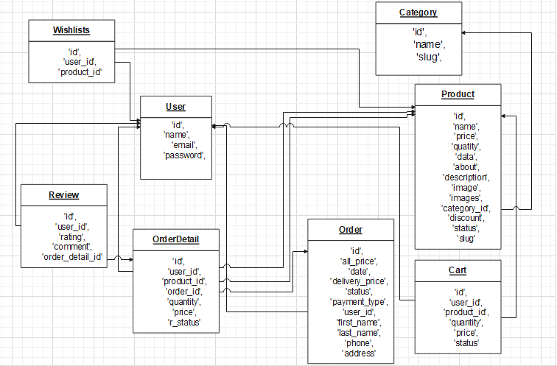
Bazani tuzlishi sxemasi

Slide 9
Слайд 10 с информацией о кадрах
Etiboringiz uchun rahmat

